Slide 1
ПОРТФОЛИО
Зеленовой Екатерины Валерьевны
педагога-психолога
структурного подразделения
«Детский сад №114 комбинированного вида»
МБДОУ «Детский сад «Радуга» комбинированного вида»
Рузаевского муниципального района
Республики Мордовия

Slide 2
Педагогический опыт по теме «Игра «Детское телевидение» как средство развития коммуникативных способностей детей подготовительной группы» Ссылка на размещение опыта: https://ds114ruz.schoolrm.ru/sveden/employees/42010/361158/

Slide 3
Качество реализации коррекционно-развивающих и развивающих программ

Slide 4
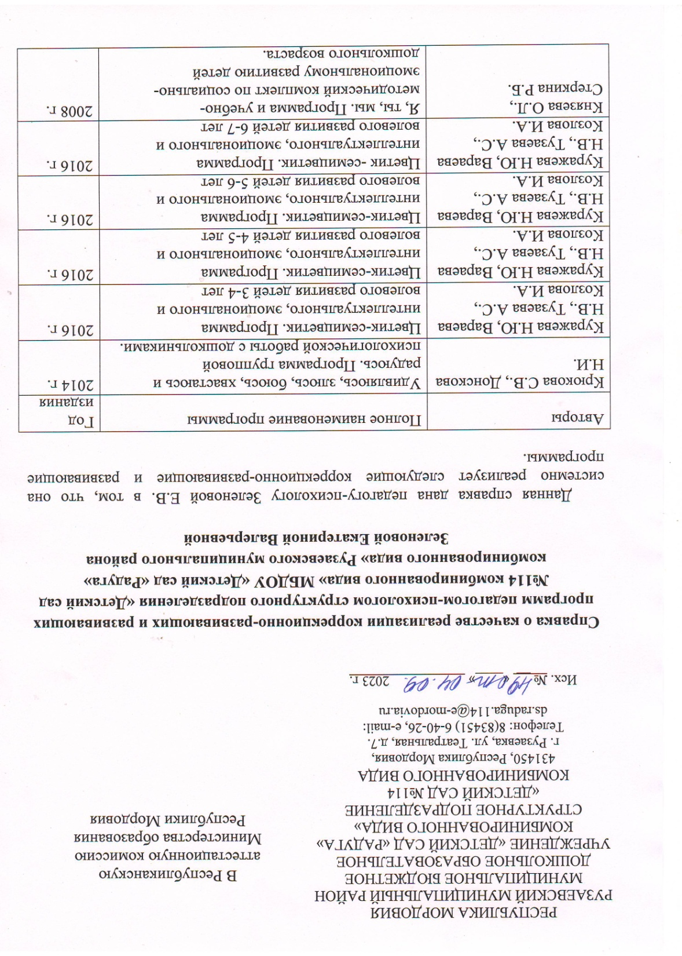
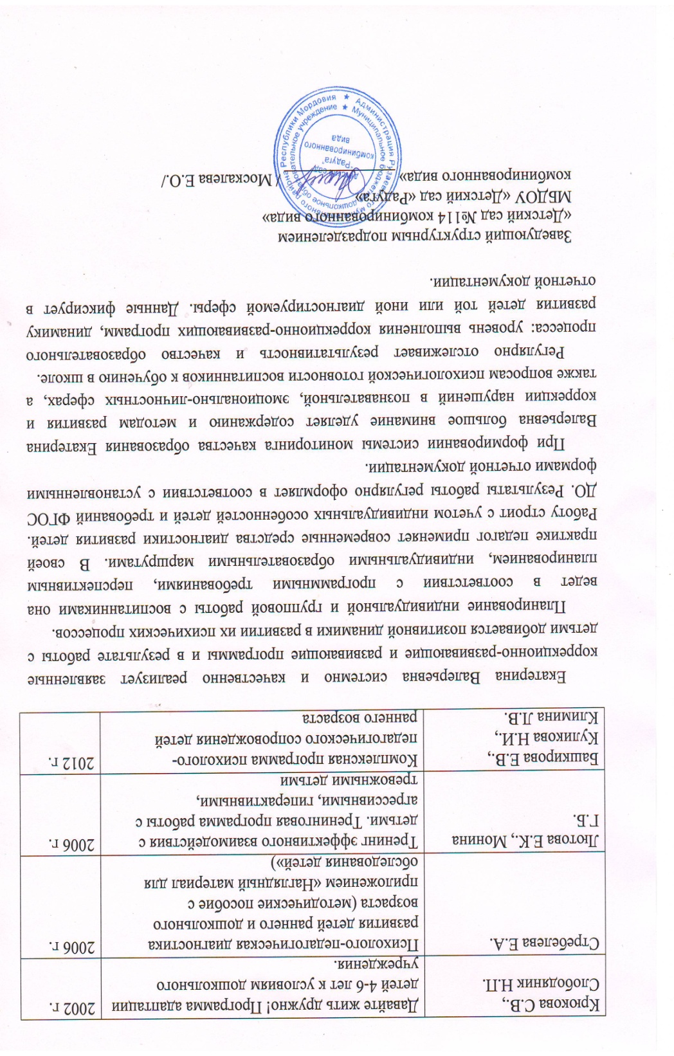

Slide 5
Качество организации деятельности в соответствии с направлениями (психодиагностика, психокоррекция, реабилитация, психопрофилактика, психоконсультирование и психопросвещение)

Slide 6
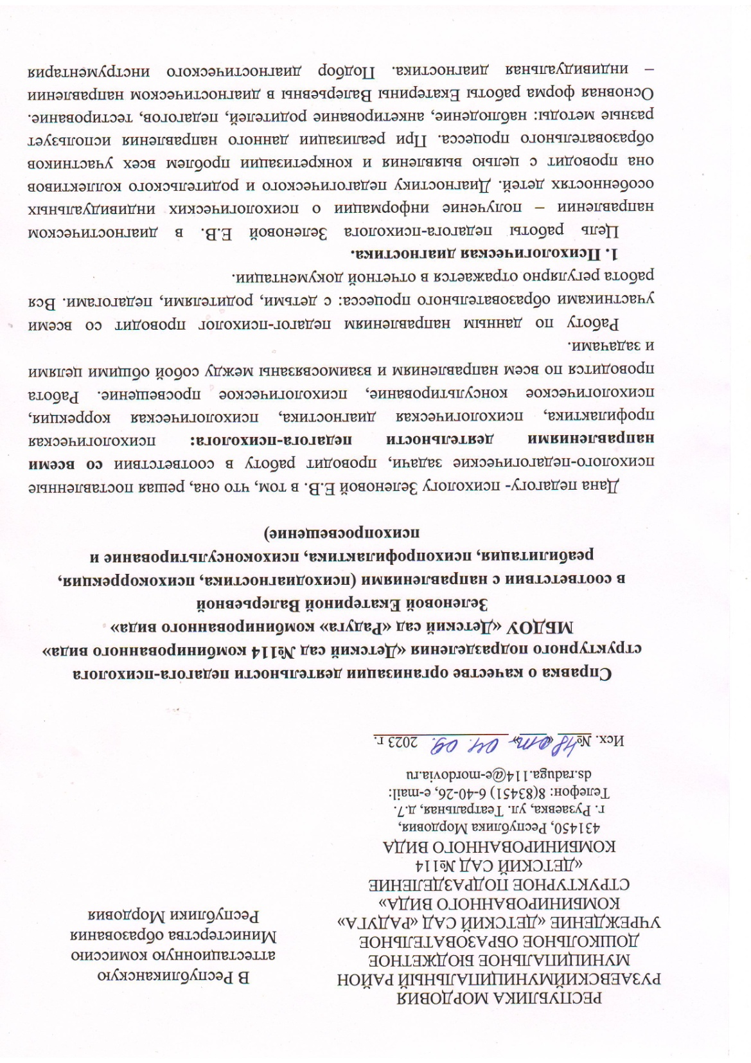
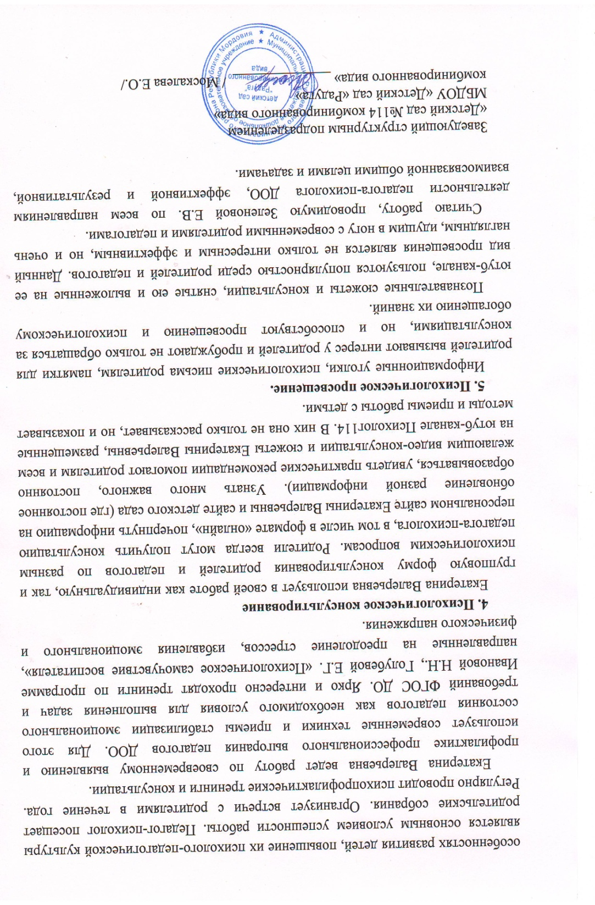

Slide 8
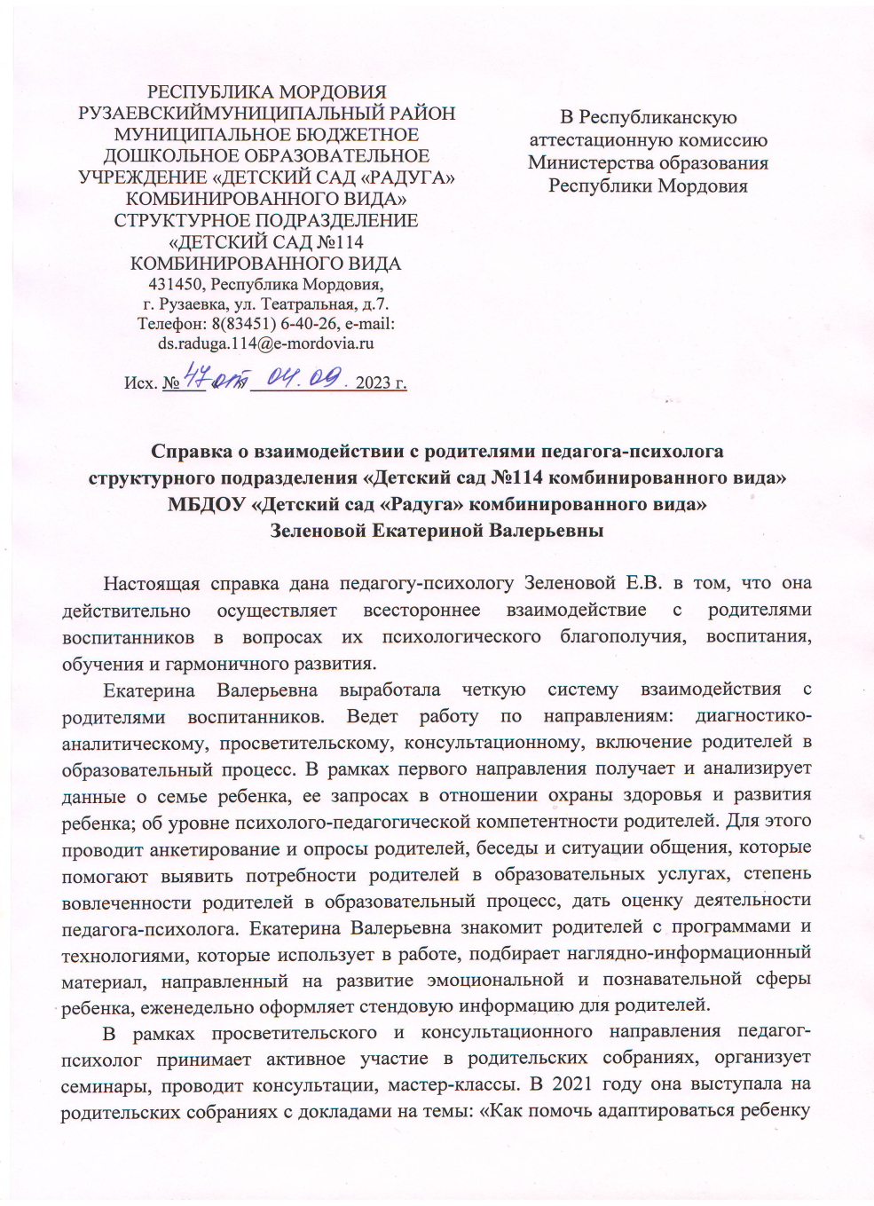
Взаимодействие с родителями

Slide 9
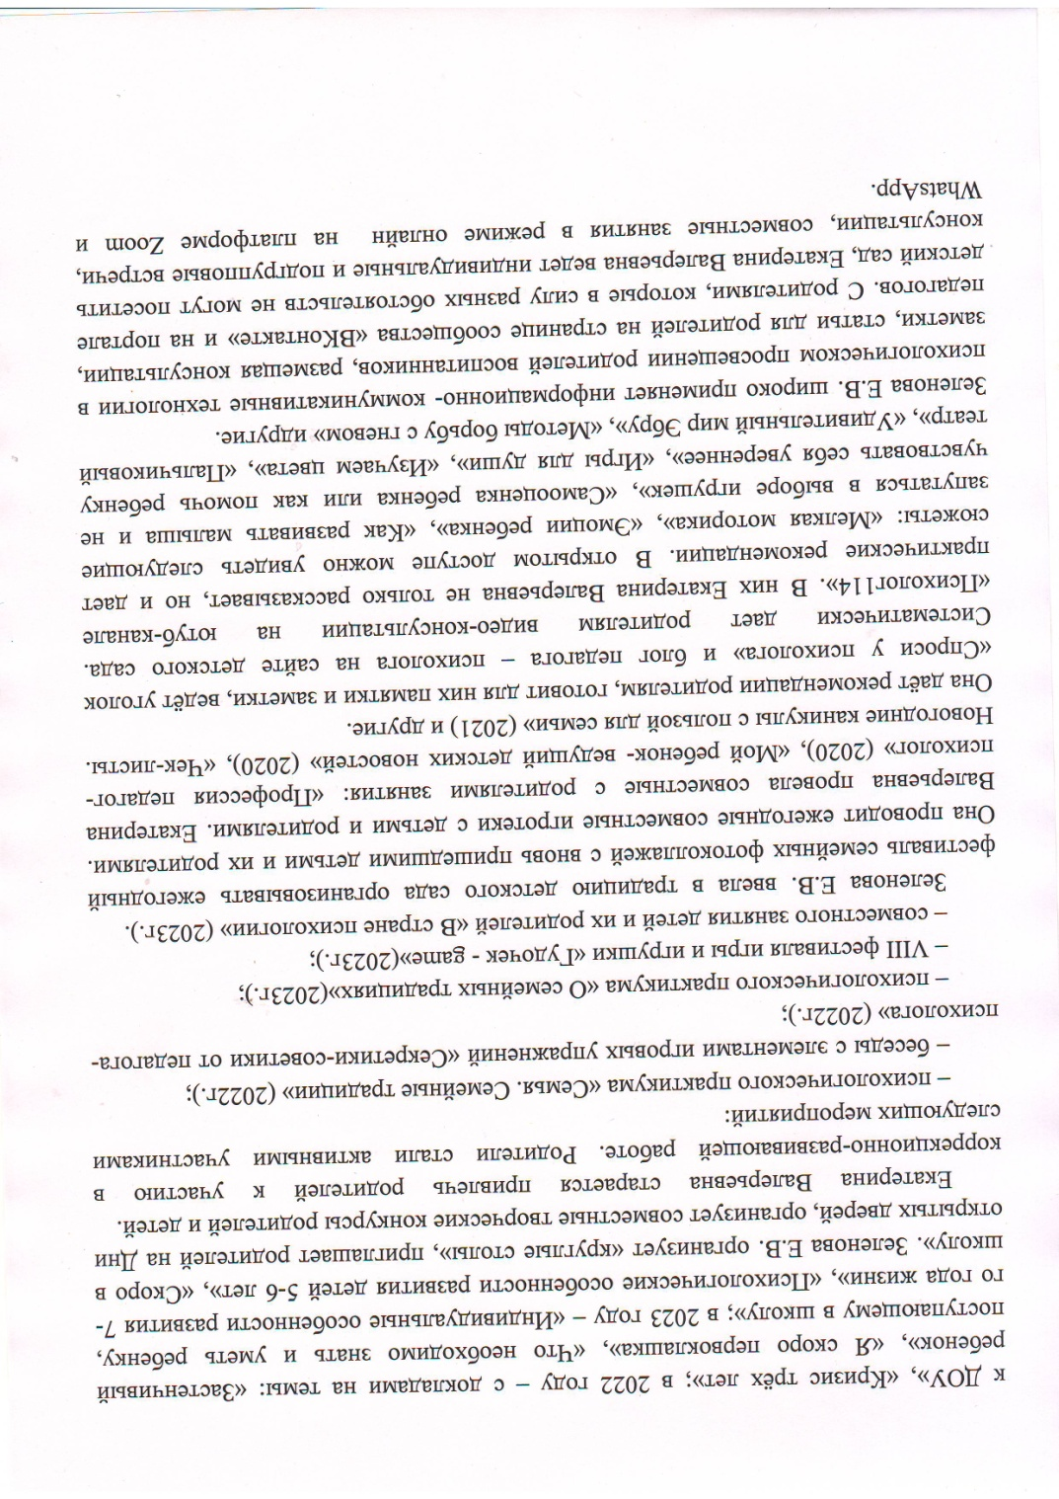

Slide 10
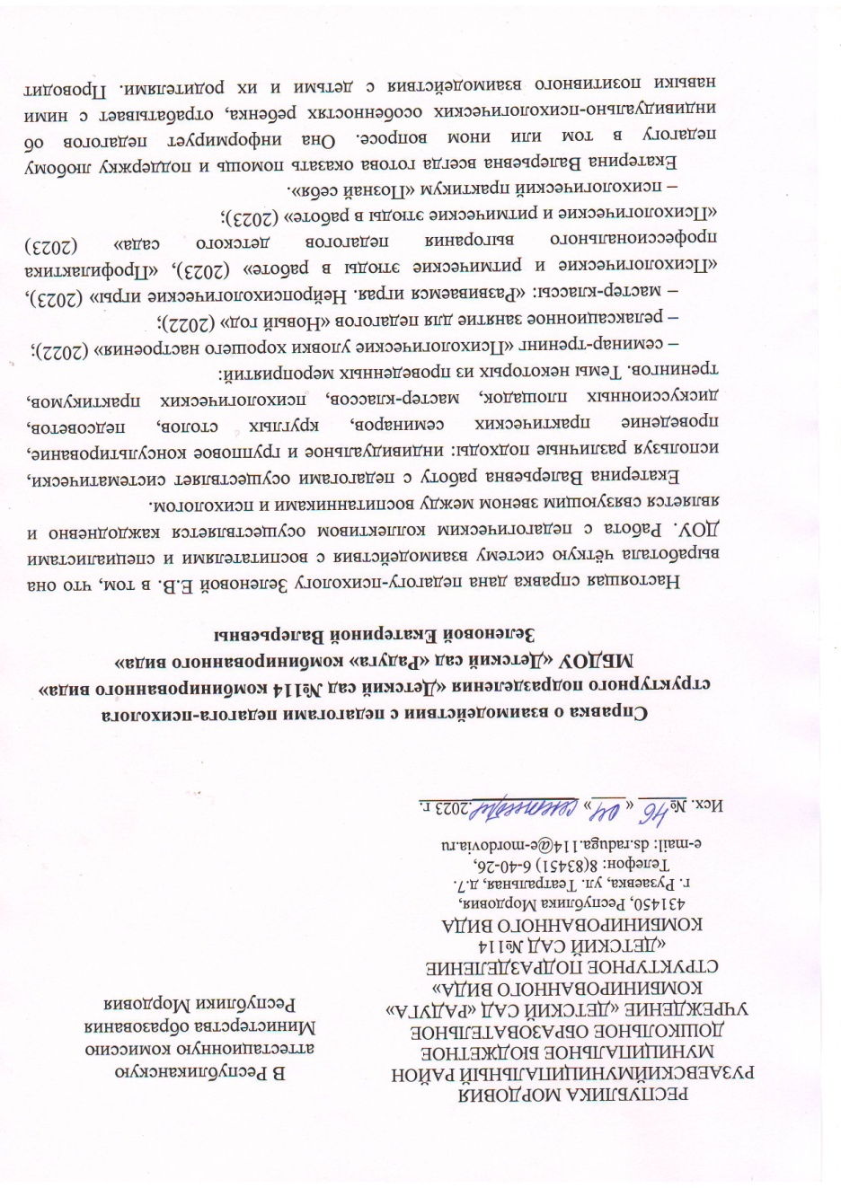
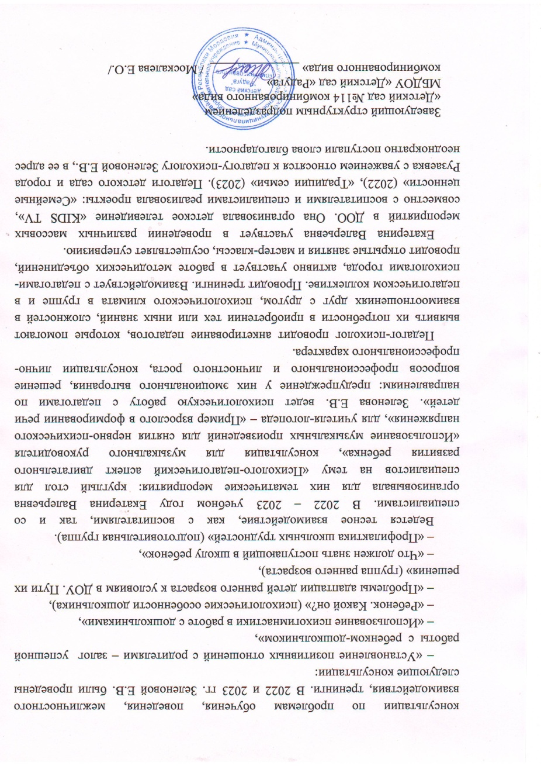
Взаимодействие с педагогами

Slide 11
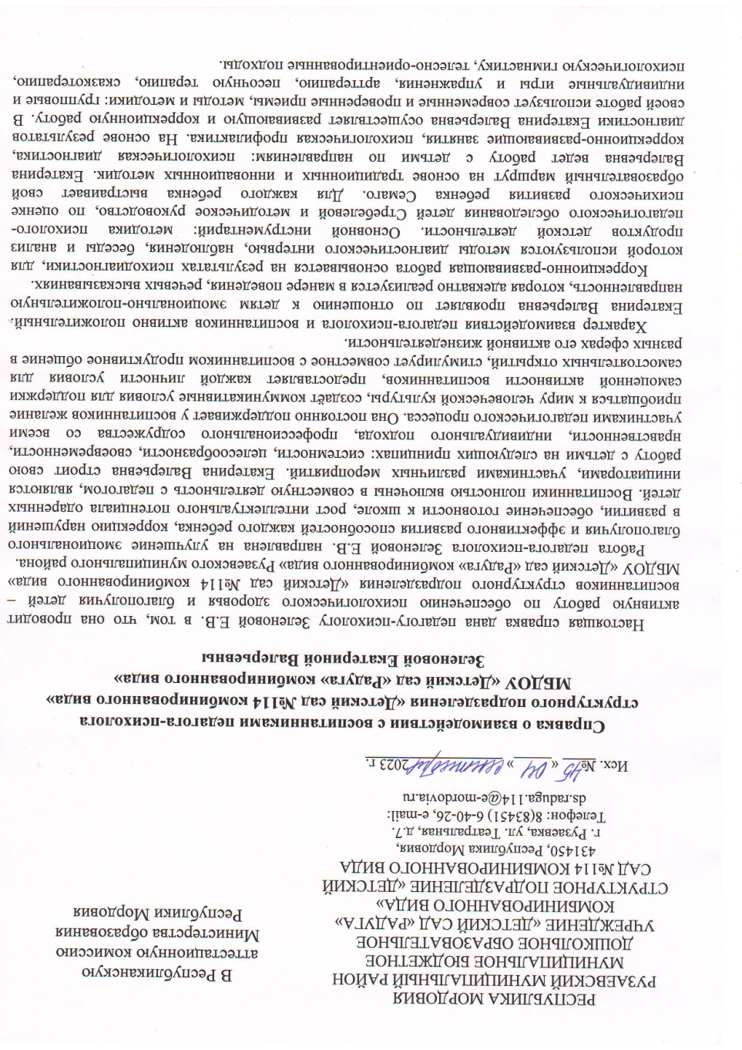
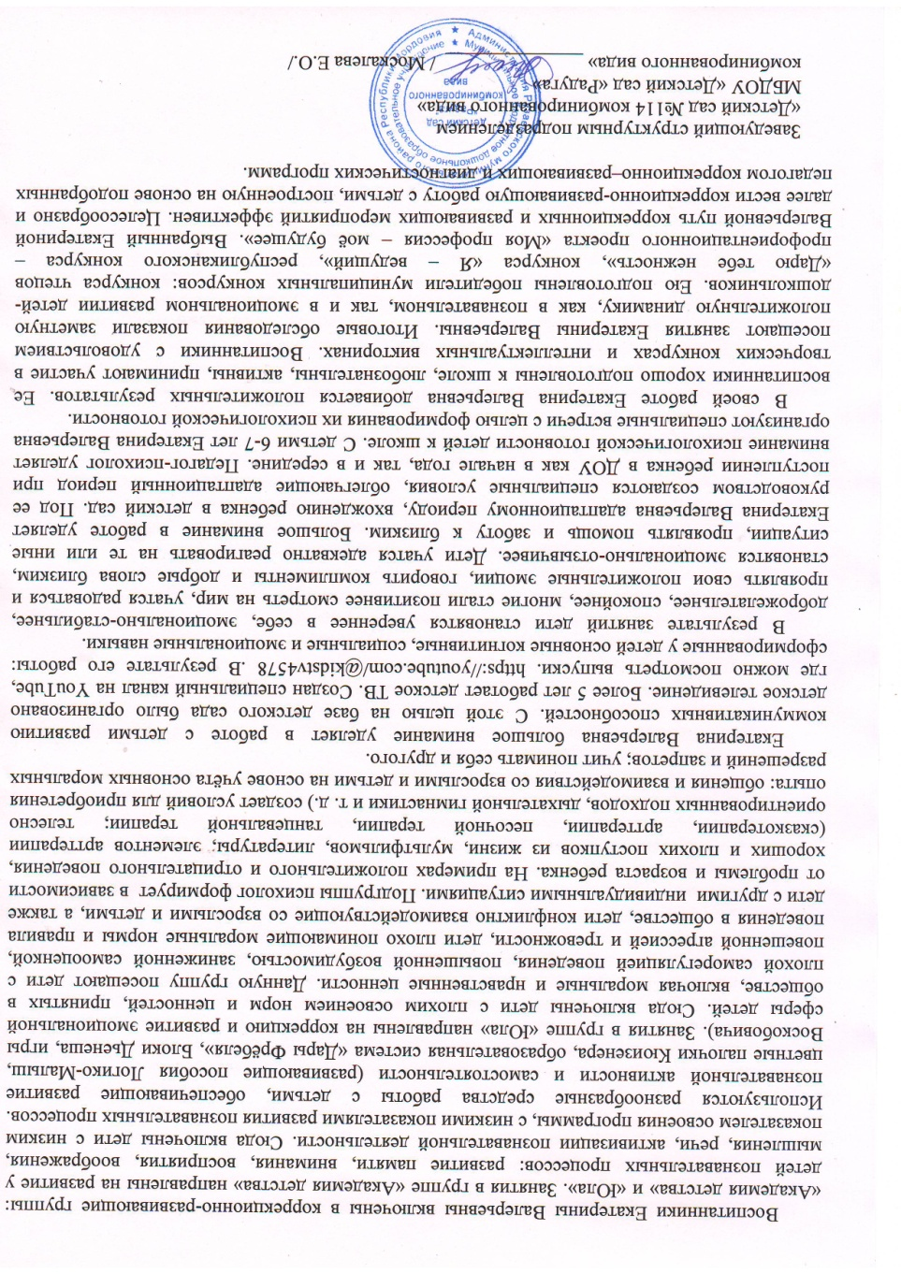
Взаимодействие с воспитанниками

Slide 12
Участие в инновационной (экспериментальной) деятельности
Уровень образовательной организации:
Инновационная площадка по теме «Организация познавательной деятельности дошкольников через технологии развивающего обучения в ракурсе культурно-смысловых контекстов», 2019-202гг.
Республиканский уровень:
Инновационная площадка по теме «Интерактивные технологии в условиях дистанционного обучения детей дошкольного возраста», 2021-2024гг.

Slide 13
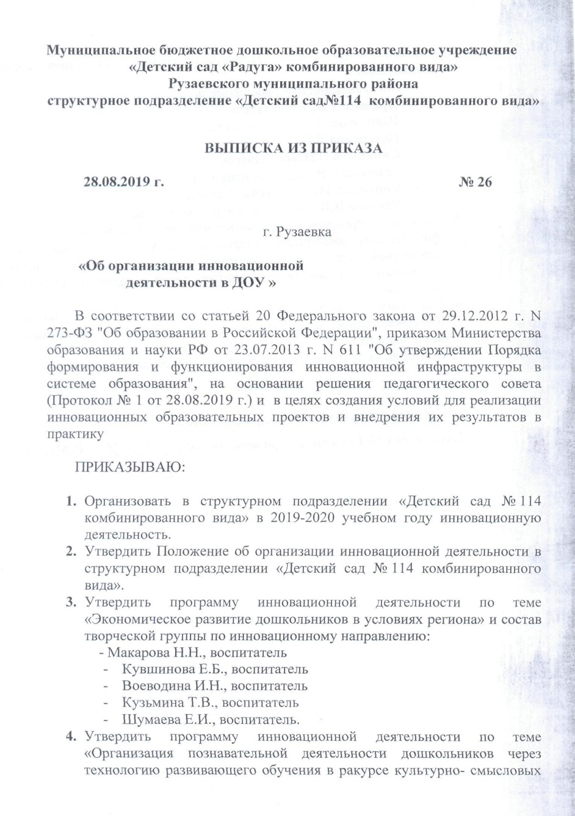
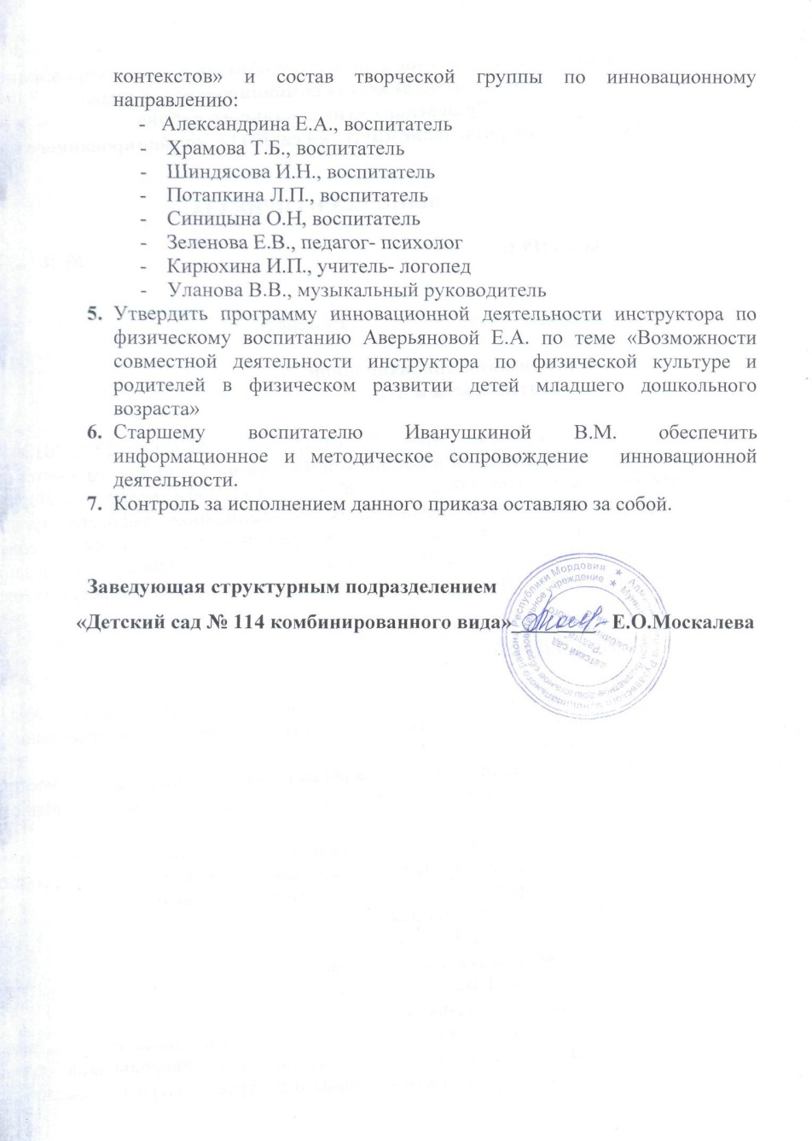
Уровень образовательной организации

Slide 14
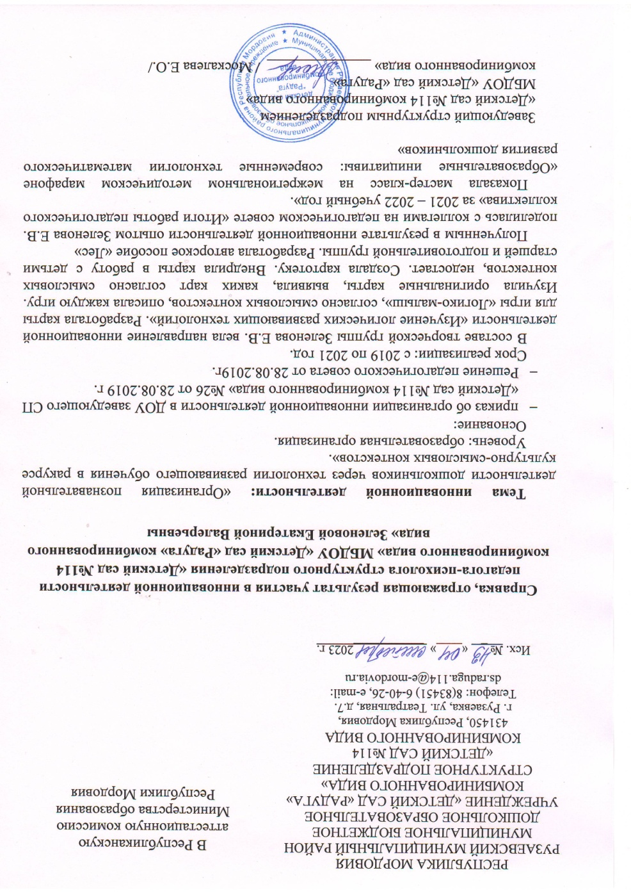
Результат участия в инновационной деятельности
на уровне образовательной организации

Slide 15
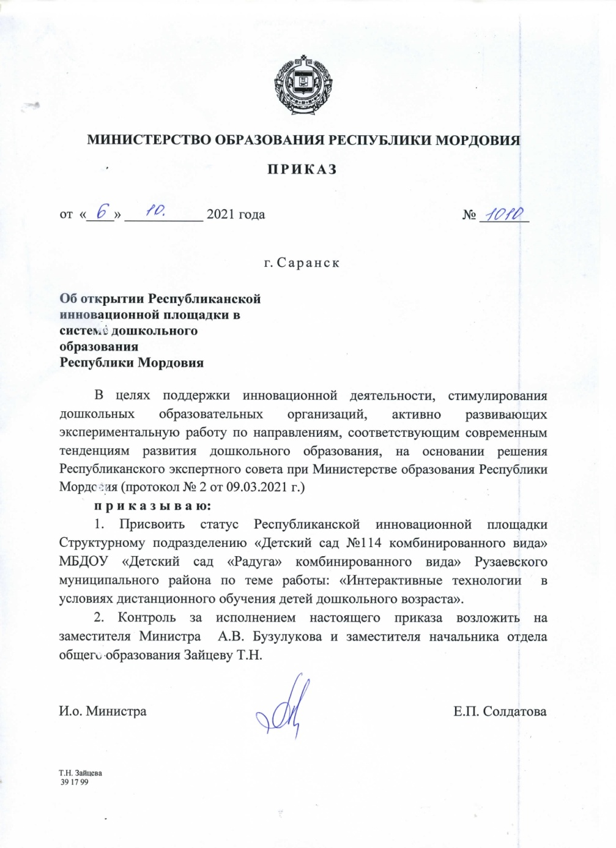
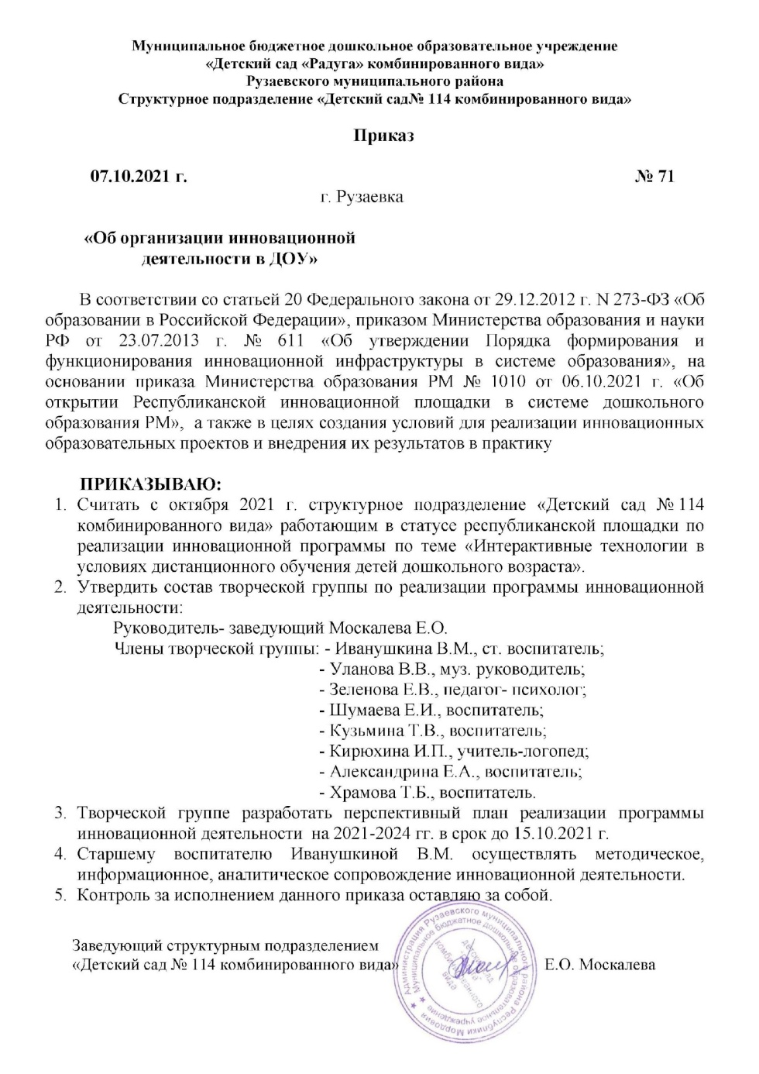
Республиканский уровень

Slide 16
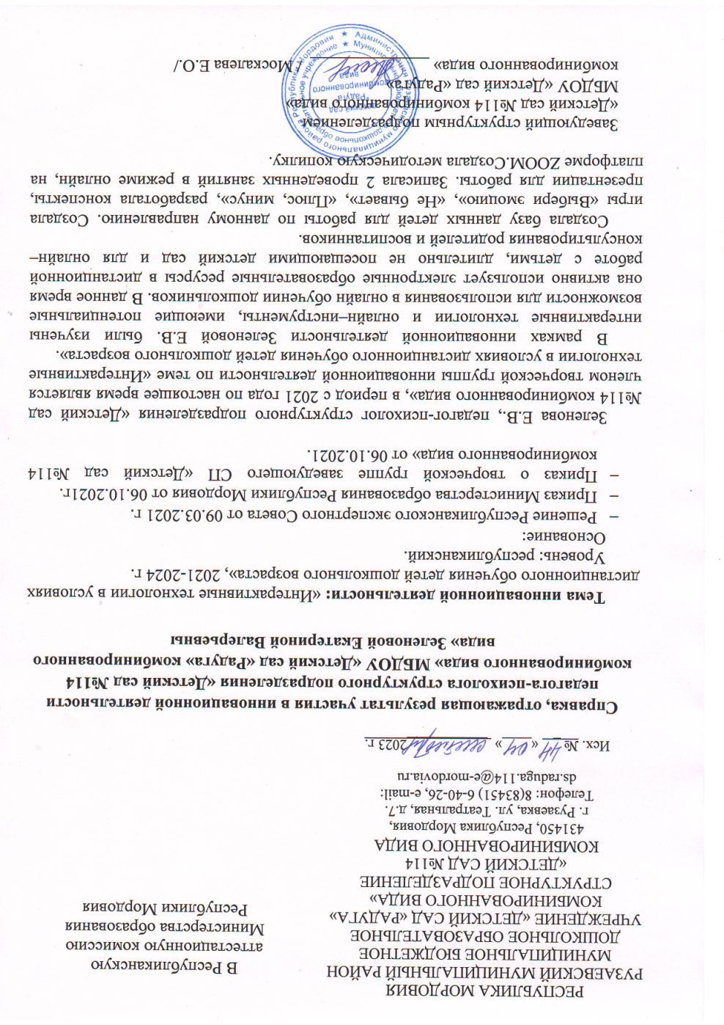
Результат участия в инновационной деятельности
на республиканском уровне

Slide 17
Позитивные результаты внеурочной деятельности : олимпиады; конкурсы; конференции; выставки участия воспитанников в конкурсах; выставках; турниры; соревнования
Победы и призовые места в заочных/ дистанционных мероприятиях в сети «Интернет»
Победы и призовые места в очных муниципальных мероприятиях
Победы и призовые места в очных международных мероприятиях

Slide 18
Год участия | Название конкурса | Организатор конкурса | Результат участия
Победы и призовые места в заочных/дистанционных мероприятиях в сети «Интернет»
2020г. 2020г. | Всероссийский конкурс «Всезнайка» Всероссийская викторина «Время знаний» «Моя любимая семья» | Всероссийское СМИ «Альманах педагога» Всероссийское CМИ "Время Знаний" | Победитель I место (1 участник) Победитель I место (1 участник)
Победы и призовые места в очных муниципальных мероприятиях
2021г. 2021г | Конкурс «Я- Ведущий!» Рузаевского муниципального района Конкурс чтецов «Дарю тебе нежность» | Управление культуры администрации Рузаевского муниципального района Управление образования администрации Рузаевского муниципального района | Лауреат I степени (1 участник) Победитель
Победы и призовые места в очных республиканских мероприятиях
2022г. | Профориентационый проект «Новогоднее письмо Деду Морозу «Моя профессия – моё будущее» | МГПИ им. М.Е. Евсевьева | Призер

Slide 19
Интернет-конкурсы

Slide 20
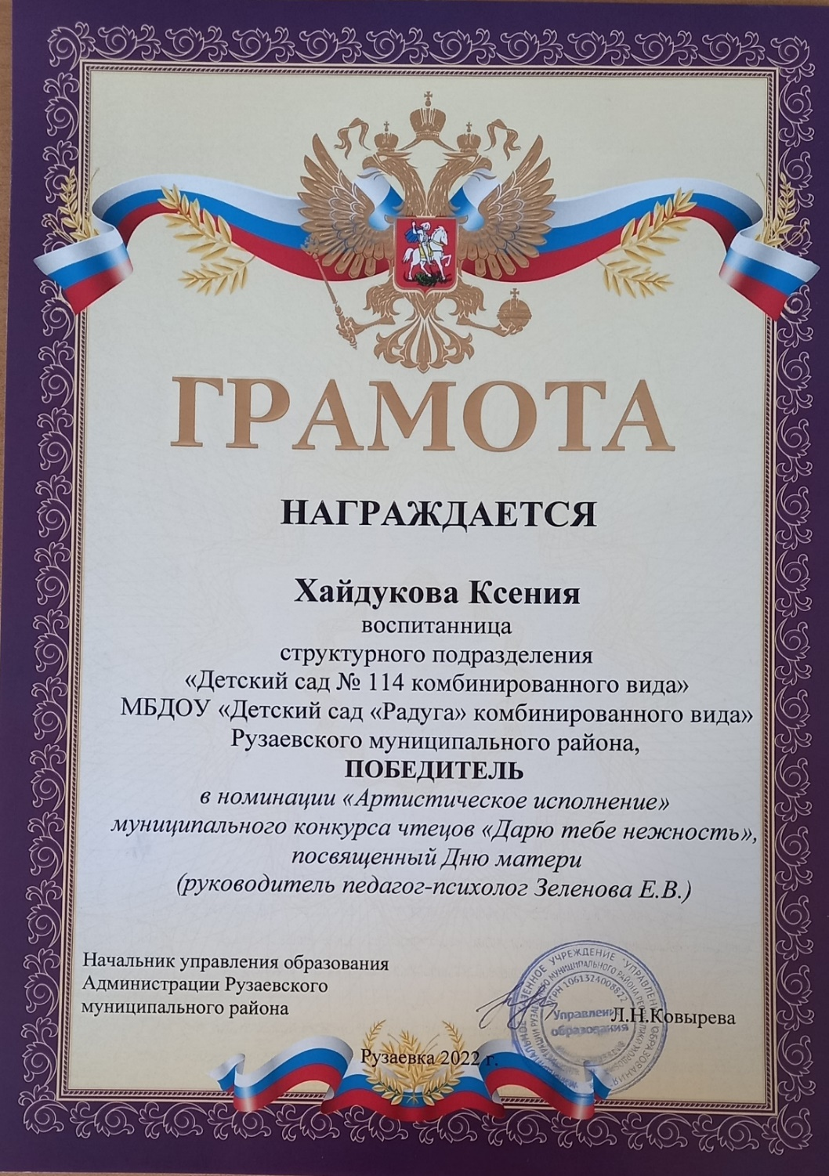
Муниципальный уровень

Slide 21
Муниципальный уровень

Slide 22
Республиканский уровень

Slide 23
Наличие публикаций
Республиканский уровень

Slide 24
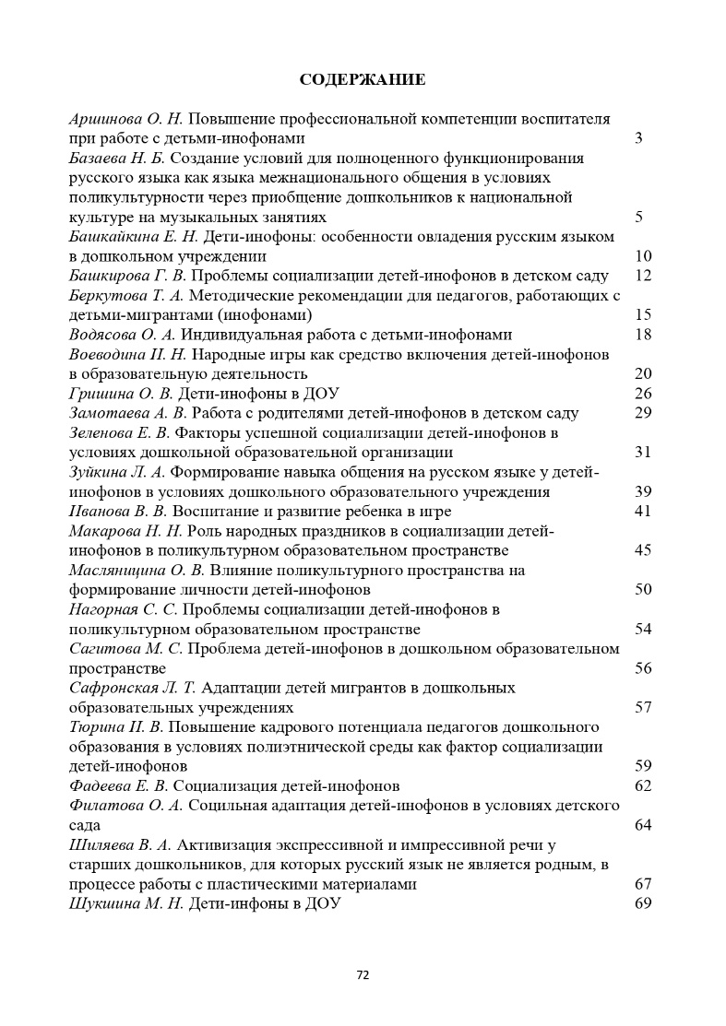
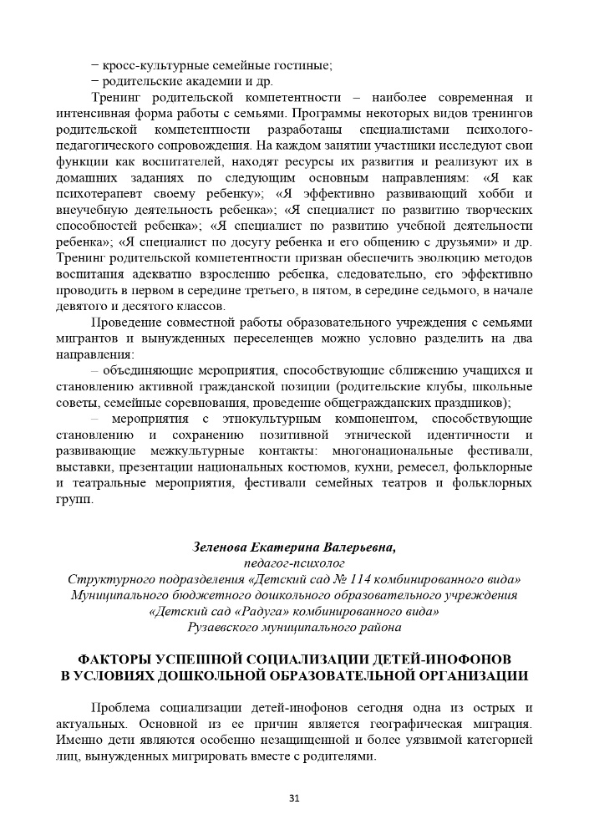
Республиканский уровень

Slide 25
Выступления на заседаниях методических советов, научно-практических конференциях, педагогических чтениях, семинарах, секциях, форумах, радиопередачах (очно)
Уровень образовательной организации
Муниципальный уровень
Республиканский уровень
Межрегиональный уровень

Slide 26
Дата | Место | Тема выступления | Название мероприятия
Уровень образовательной организации
28.03.2022 | СП «Детский сад №114 комбинированного вида», г. Рузаевка | Использование педагогических технологий в образовательном процессе структурного подразделения «Детский сад №114 комбинированного вида | Педагогический совет «Современные технологии обучения и воспитания детей»
30.05.202. | СП «Детский сад №114 комбинированного вида», г. Рузаевка | Результаты мониторинга освоения образовательной программы по развитию детей и результаты мониторинга развивающей предметно –пространственной среды за 2021/22 уч. год | Педагогический совет: «Результативность работы педагогического коллектива за 2021-2022 учебный год»
Муниципальный уровень
20.03.2019 | Структурное подразделение «Детский сад 50 комбинированного вида» | Развитие коммуникативных способностей у детей подготовительной группы через игру «ТВ в детском саду | Методическое объединение педагогов-психологов Рузаевского муниципального района «Использование проектной деятельности в работе с детьми дошкольного возраста»
25.02.2021 | СП «Центр развития ребенка –детский сад №14» МБДОУ «Детский сад «Радуга» комбинированного вида» Рузаевского муниципального района | Проект «Телевидение, которое делают дети» | Методическое объединение педагогов-психологов Рузаевского муниципального района «Психолого- педагогическое сопровождение и поддержка детей с ограниченными возможностями здоровья в условиях реализации ФГОС ДО»
Республиканский уровень
2020 | ГБУ ДПО РМ «ЦНППМ «Педагог13.ру» | Технологии, инструменты, программы по формированию эмоционального интеллекта дошкольников | Республиканский форум «Образовательная эко-система Республики Мордовия: новые вызовы и приоритеты развития»
28.01.2021 | МГПИ им. М. Е. Евсевьева | Особенности работы педагога-психолога в дистанционном формате | Круглый стол-семинар «Пространство детства в период пандемии»

Slide 27
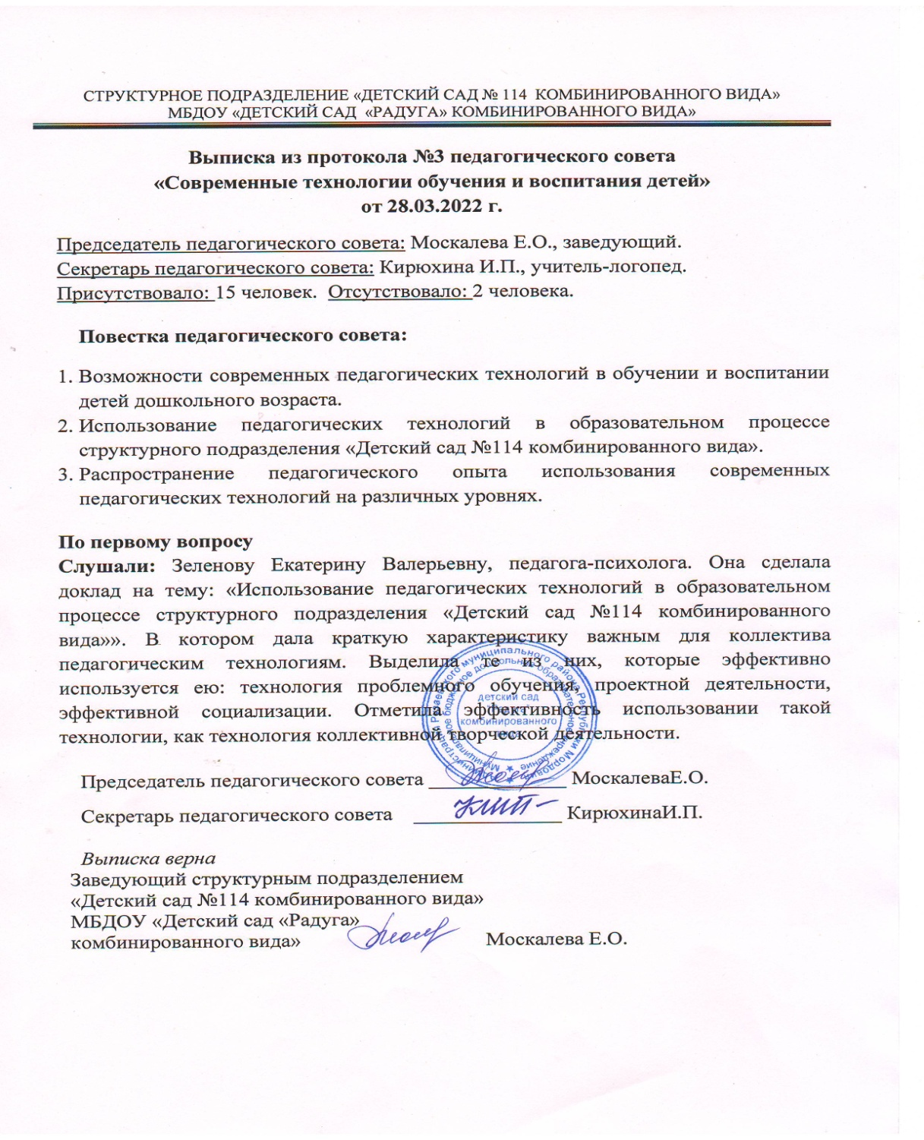
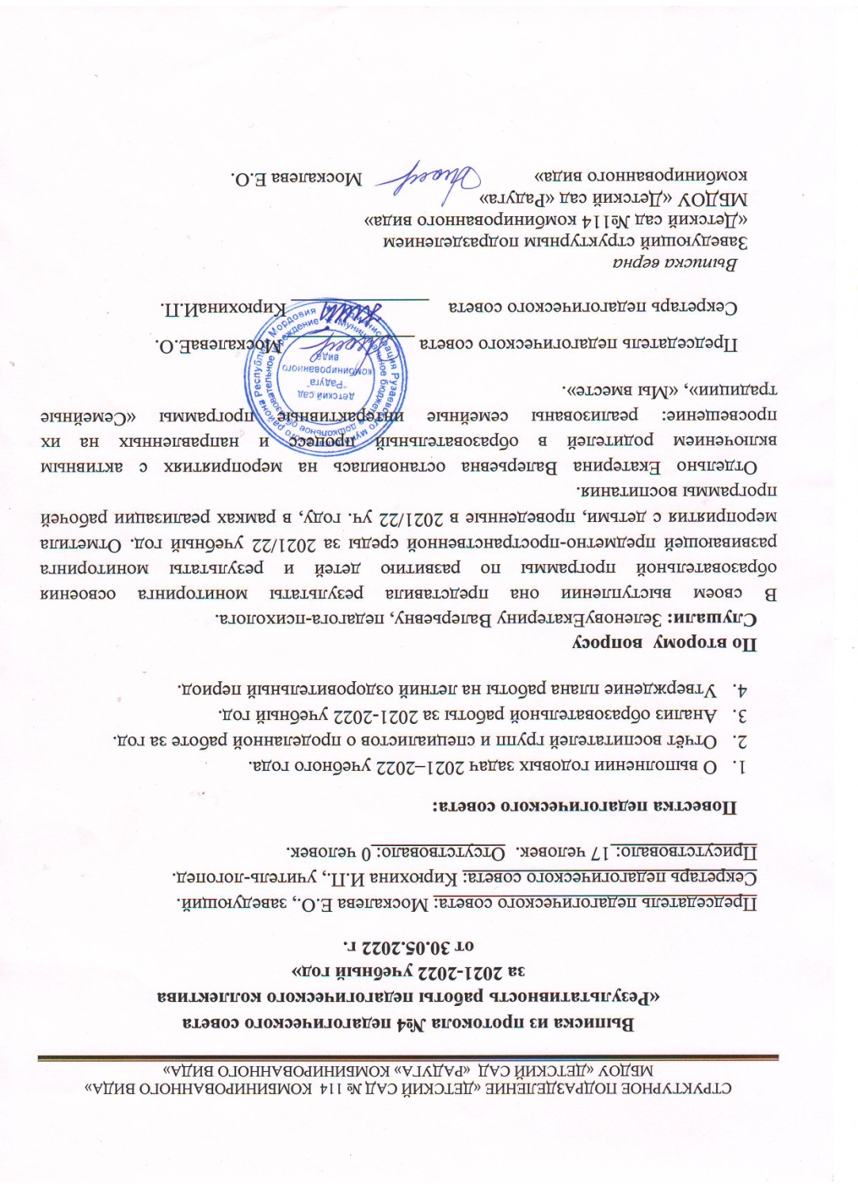
Уровень образовательной организации

Slide 28
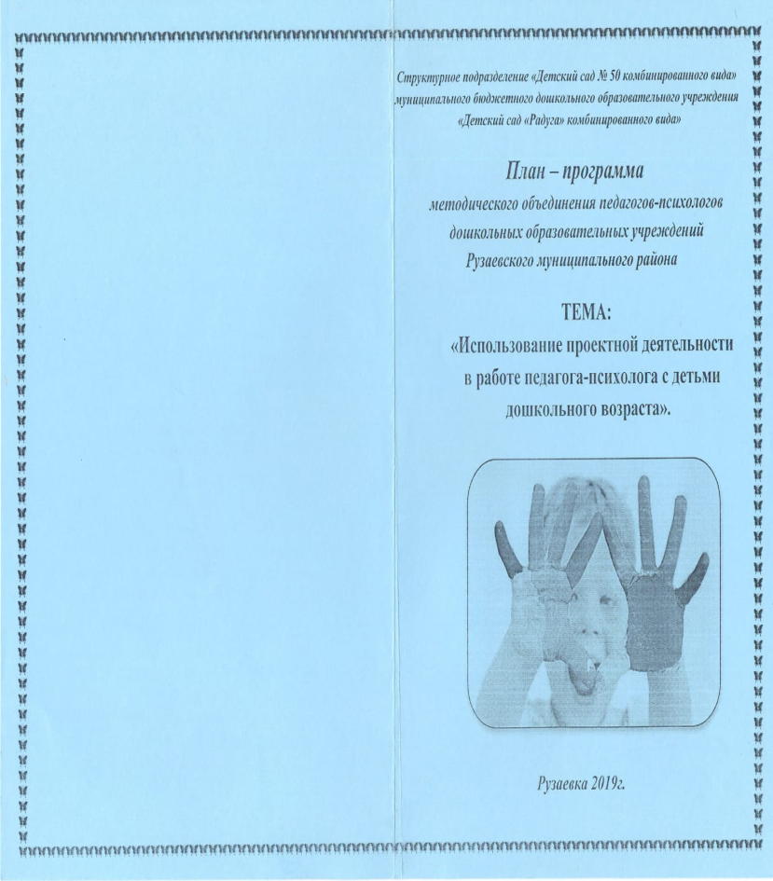
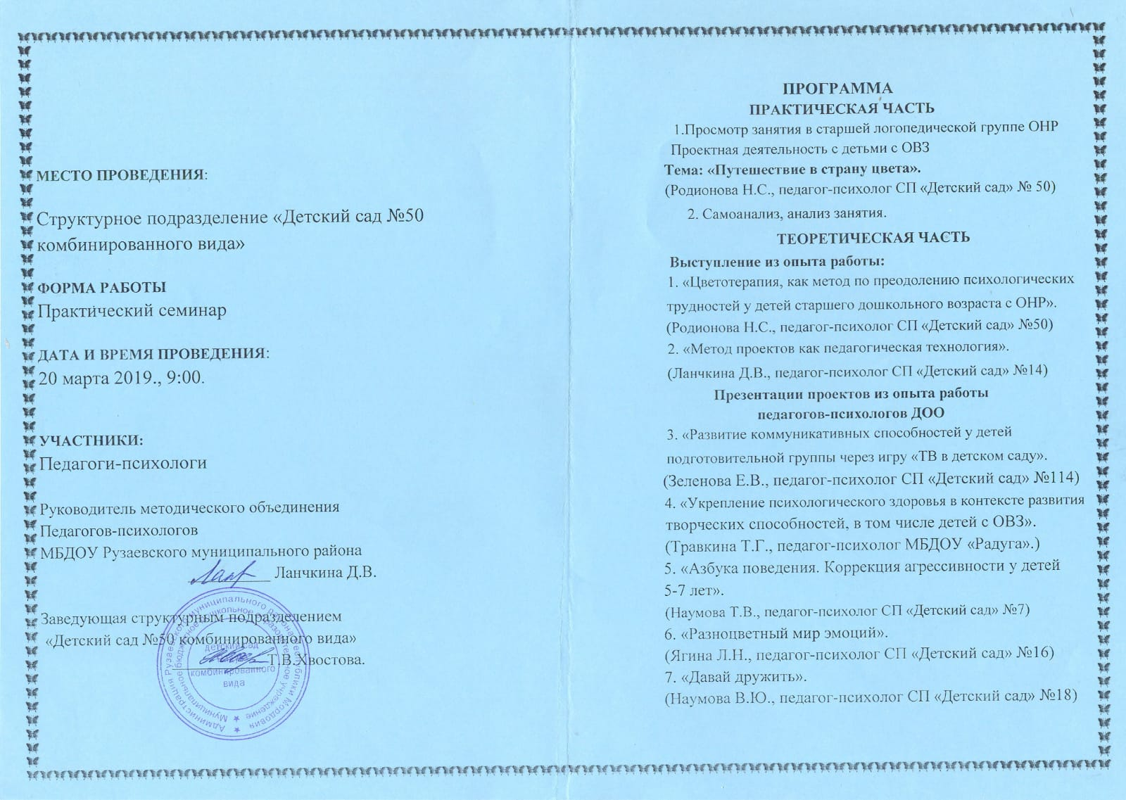
Муниципальный уровень

Slide 29
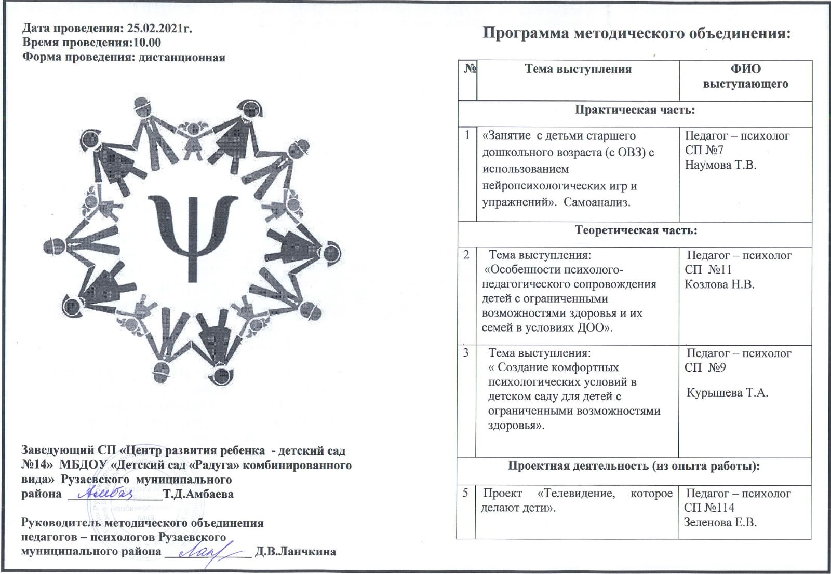
Муниципальный уровень

Slide 30
Республиканский уровень

Slide 31
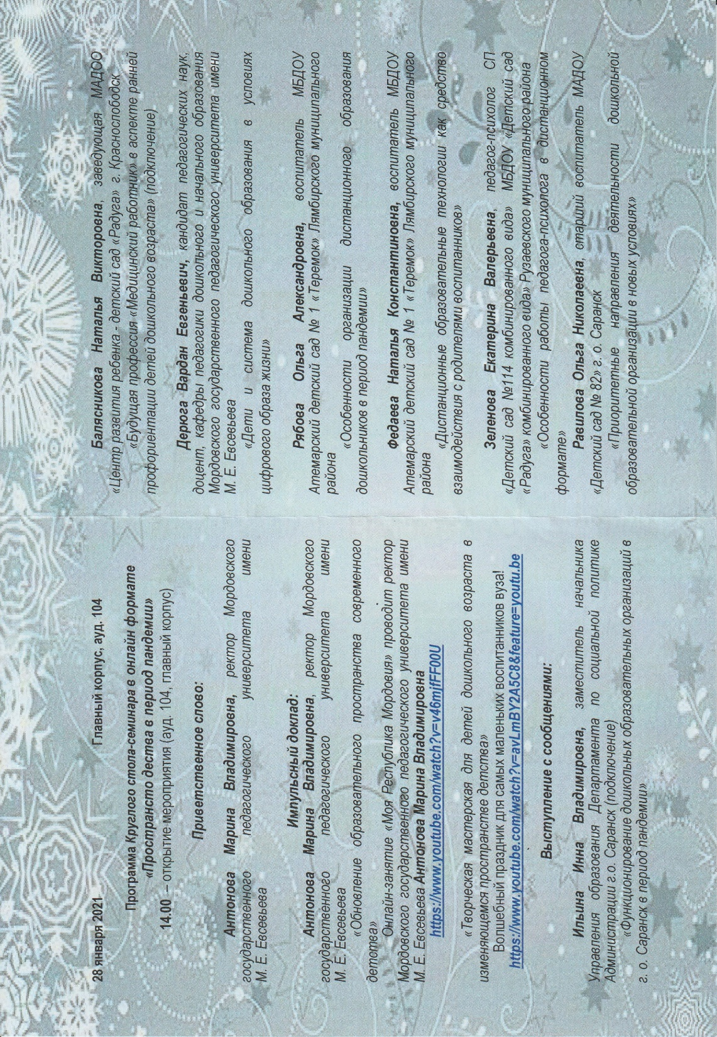
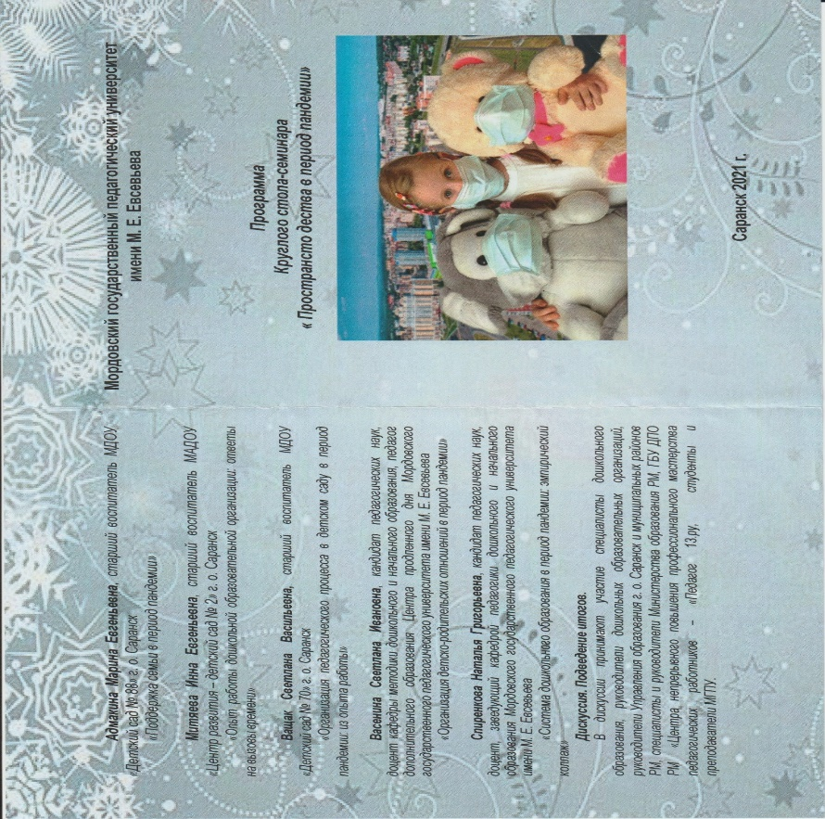

Slide 32
Проведение мастер-классов, открытых занятий, мероприятий (очно)
Уровень образовательной организации
Муниципальный уровень
Республиканский уровень

Slide 33
Дата | Место |  | Тема выступления | Название мероприятия
Уровень образовательной организации
18.10.2020г |  | СП «Детский сад №114 комбинированного вида» | Мастер-класс с элементами тренинга «Психологические уловки хорошего настроения» | Семинар «Организация деятельности дошкольников в центрах активности в группе»
31.01.2023 |  | СП «Детский сад №114 комбинированного вида» | Тренинг «Профилактика профессионального выгорания педагогов детского сада» | Семинар «Современный педагог»
21.03.2023 29.05.2023 23.08.2023 |  | СП «Детский сад №114 комбинированного вида» СП «Детский сад №114 комбинированного вида» СП «Детский сад №114 комбинированного вида» | Мастер-класс нейропсихологические упражнения «Зарядка для ума» Психологический практикум «Познай себя» Мастер- класс «Развитие уверенного поведения у детей - задача педагогов» | Семинар «Формирование познавательной активности у дошкольников» Семинар «Профилактика психологического выгорания» Семинар «Уверенные дети»
Республиканский уровень
13.03.2020 Февраль 2021 Январь 2023 |  | ГБУ ДПО РМ «Центр непрерывного повышения профессионального мастерства педагогических работников – «Педагог 13.ру» ГБУ ДПО РМ «Центр непрерывного повышения профессионального мастерства педагогических работников – «Педагог 13.ру» ГБУ ДПО РМ «Центр непрерывного повышения профессионального мастерства педагогических работников – «Педагог 13.ру» | Мастер –класс «Как создать вовлекающее видео». Доклад «Мой успешный проект : из опыта участия во всероссийском конкурсе Л.С. Выготского». Мастер – класс «Авторское пособие «Лес» в формирование первичных математических представлений детей». Мастер-класс «Система работы в ДОО по профилактике профессионального выгорания педагогов» | Республиканская стажировочная площадка «Дошкольное образование: возможности и перспективы профессиональной карьеры современного педагога» Региональный методический марафон «Образовательные инициативы: современные технологии математического развития дошкольников Республиканский образовательный форум «Современное дошкольное образование: наставничество ,мастерство ,карьера»

Slide 34
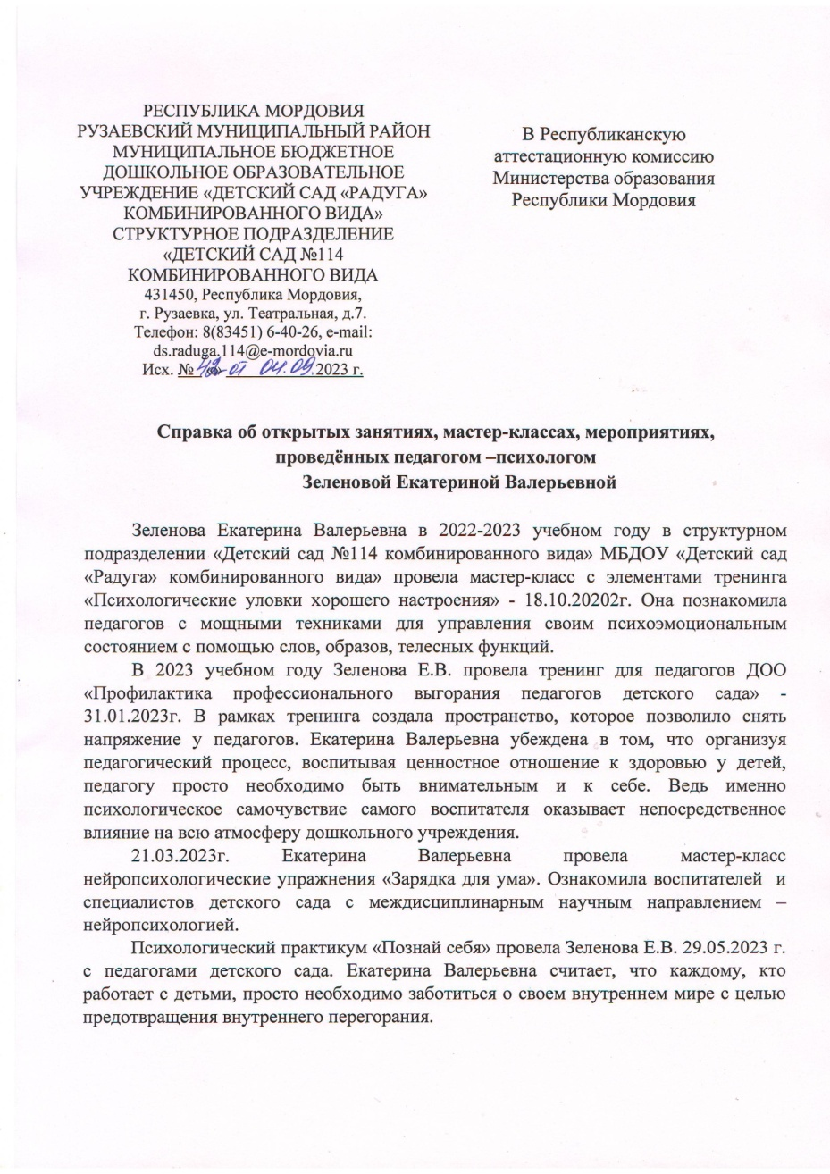
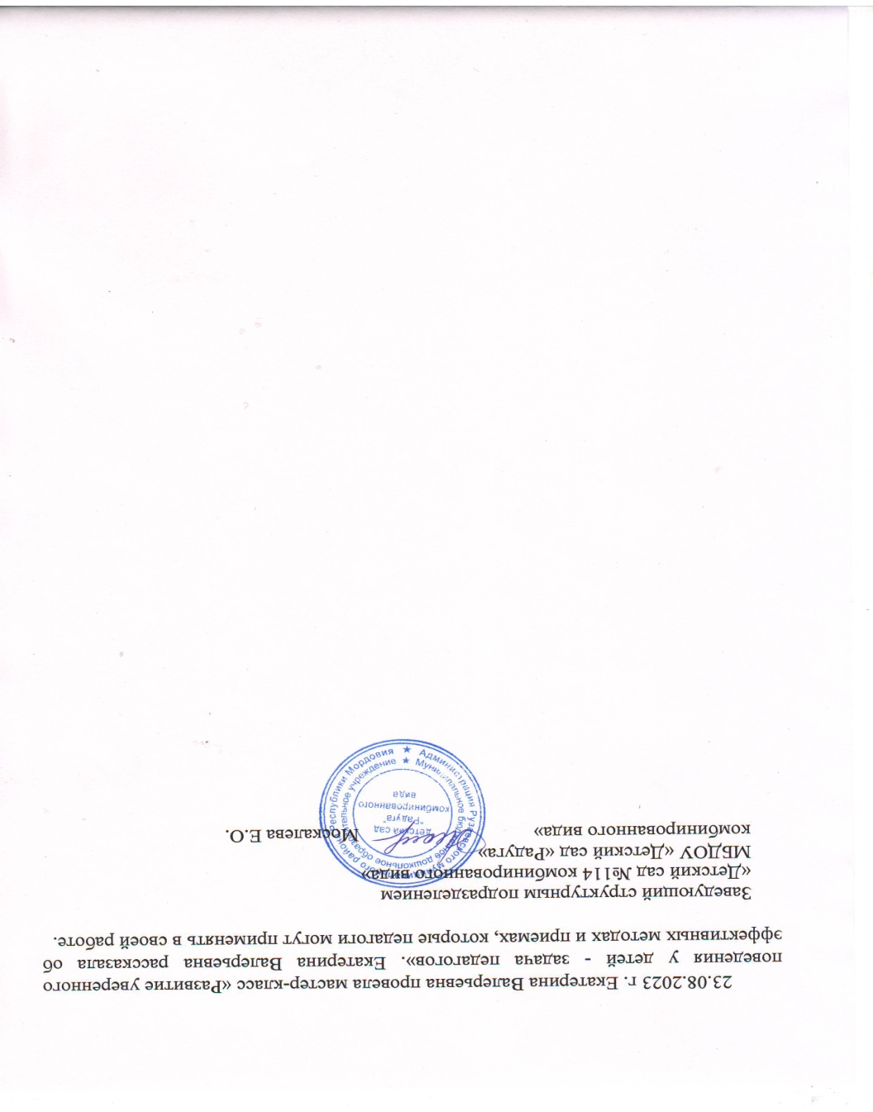
Уровень образовательной организации

Slide 35
Республиканский уровень

Slide 36
Республиканский уровень

Slide 37
Участие педагога в профессиональных конкурсах
Победы и призовые места в конкурсах на порталах сети Интернет различных уровней
Победы и призовые места в очных муниципальных конкурсах
Победы и призовые места в очных конкурсах республиканского уровня
Призовые места и победы в очных конкурсах российского уровня
Призовые места и победы в очных конкурсах международного уровня

Slide 38
Дата | Название конкурса | Организатор | Результат участия
Победы и призовые места в конкурсах на порталах сети Интернет различных уровней
2020 | Всероссийский педагогический конкурс «Гражданско-патриотическое воспитание молодого поколения» | Всероссийское сетевое издание для педагогов и учащихся образовательных учреждений «Фонд Образовательной и Научной деятельности 21 века» | Лауреат
Победы и призовые места в очных муниципальных конкурсах
2020 | Конкурс на премию главы Рузаевского муниципального района среди педагогов ДОУ в рамках реализации приоритетного национального проекта «Образование» | Глава Рузаевского муниципального района | Победитель
Победы и призовые места в очных конкурсах республиканского уровня
13.11. 2020 | Республиканский конкурс дополнительных общеобразовательных общеразвивающих программ «От призвания к признанию» | ГБУ ДПО РМ«Центр непрерывного повышения профессионального мастерства педагогических работников – «Педагог 13.ру» | 1 место
Ноябрь 2021 | VIII Всероссийский конкурс «Воспитатели России» (региональный этап) | ВОО «Воспитатели России» | Победитель
Победы и призовые места в очных конкурсах российского уровня
25. 05. 2021 | III Всероссийский экологический конкурс просветительских проектов «ЭкоПросвет 2021» | Экологический правовой центр «Беллона» | II место
30.06.2020 | Дошкольный марафон «Воспитатели России» в номинации «Работа с родителями» | ВОО «Воспитатели России» | II место
18.12.2020 | VIII Всероссийский конкурс "Воспитатели России" (всероссийский этап) | ВОО «Воспитатели России» | Лауреат
Победы и призовые места в очных конкурсах международного уровня
2021–2022 гг. | Международный конкурс имени Льва Выготского | Рыбаков фонд | Победитель

Slide 39
Победы и призовые места в конкурсах
на порталах сети Интернет

Slide 40
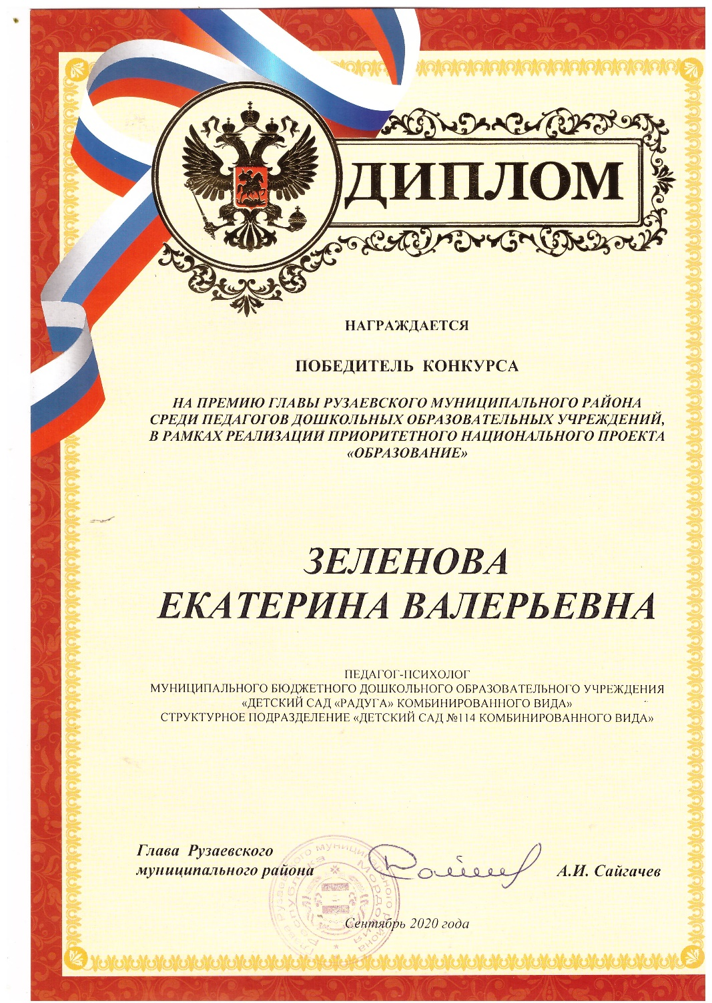
Победы и призовые места в очных муниципальных конкурсах

Slide 41
Победы и призовые места в очных конкурсах республиканского уровня

Slide 42
Победы и призовые места в очных конкурсах республиканского уровня

Slide 43
Победы и призовые места в очных конкурсах российского уровня

Slide 44
Победы и призовые места в очных конкурсах российского уровня

Slide 45
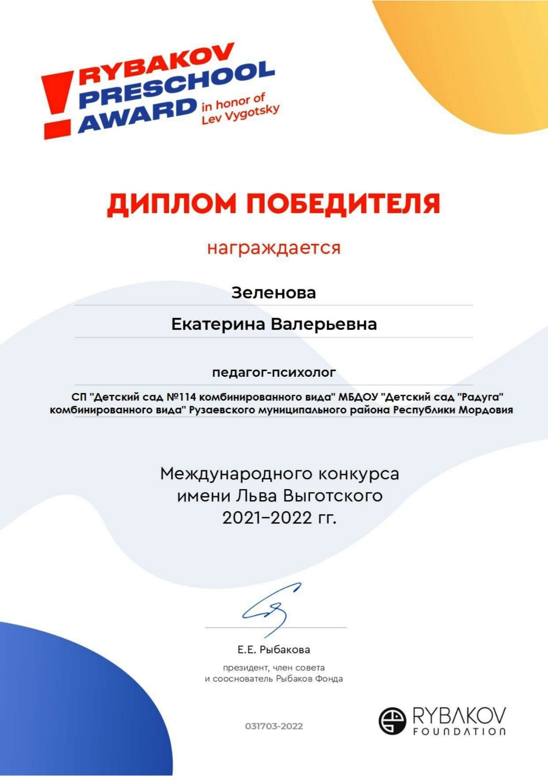
Призовые места и победы международного уровня

Slide 46
Награды и поощрения
Награды Министерства образования Республики Мордовия.
Поощрения муниципального уровня.

